Slide 1

문서번호 | 300-SW1-003
배포권한 | 관리본
개정번호 | V1.0
개정일자 | 2013-03-22
아키텍처 정의서
담당 | PL | 품질 | PM

Slide 2
테이블목록 개정이력
개정번호 | 개정일자 | 개정자 | 개정내용 | 승인자 | 승인일자
1.0 | 2013-01-25 | 문성호 | 신규

Slide 3
아키텍쳐 정의서
업 무 명 | 프로세스 환경 개요 | 작 성 자 | 문성호 | 작 성 일 | 2013-03-22
기술 아키텍쳐
개발 아키텍쳐 | 문서 작성 도구 | ER-WIN
 |  | MS-WORD
 |  | MS-EXCEL
 |  | MS-POWERPOINT
 | Web Server | Apache 6.0 WEB SERVER
 |  | Tomcat
 | 언어 | WEB – HTML
 |  | JAVA Script
 |  | JAVA
 |  | JSP
 |  | SQL
 |  | Android
 | Graphic | Adobe Photoshop CS
실행 아키텍쳐 | 웹 브라우저 | Explorer Ver 8.0(한글)
 |  | 구글 크롬
 |  | 파이어폭스

Slide 4
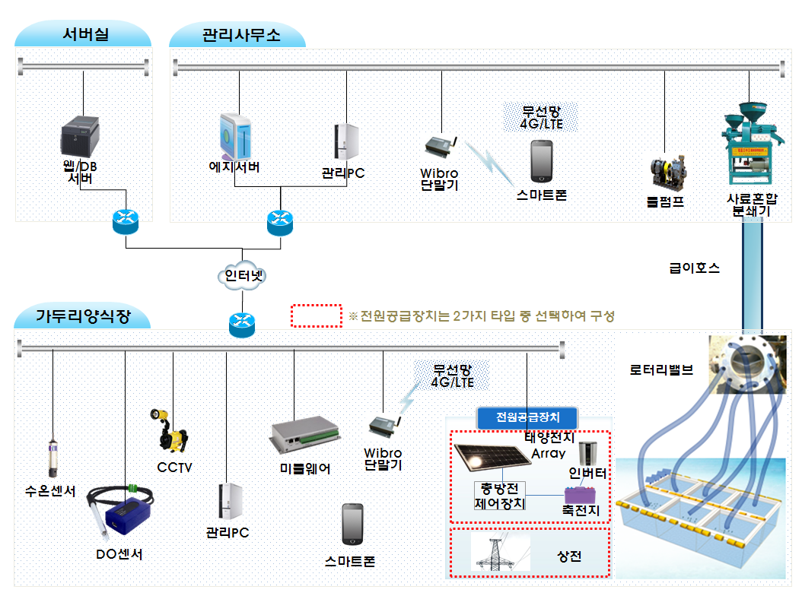


아키텍처 정의서
업 무 명 | 아키텍처 실행 | 작 성 자 | 문성호 | 작 성 일 | 2013-03-22
하드웨어 구성도
소프트웨어 구성도
리소스
관리 모듈
시스템 환경
모니터링
Socket 통신 모듈
환경설정
WEB
로그 관리
이벤트 관리
저장장치 관리
JAVA/JSP
컴포넌트 관리자
시스템 제어
Aparch
DBMS
컴포넌트 인터페이스 제어
WAS(Tomcat)
Oracle 11g
OS(UNIX)
Windows Server 2008
컴포넌트 동적 로더
Aparch
센서 타입
컴포넌트
처리기 타입 컴포넌트
구동기 타입 컴포넌트
기록기 타입 컴포넌트
Oracle
Windows CE
WindowServer
Device Driver
Bluetooth
Wifi
GPS
Sensors
CDMA

Slide 5
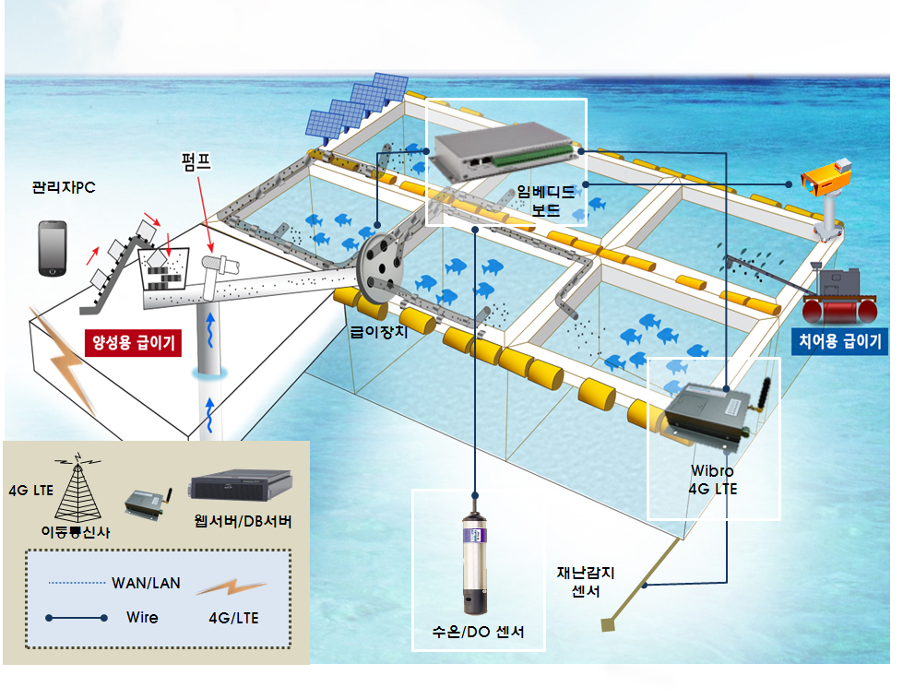
아키텍처 정의서
업 무 명 | 아키텍처 실행 | 작 성 자 | 문성호 | 작 성 일 | 2013-03-22
네트워크 구성도

